Slide 1
用蓝牙构建室内导航定位系统 Building a indoor navigation system with Bluetooth
智石科技
Presented by Bright Beacon Technology

Slide 2


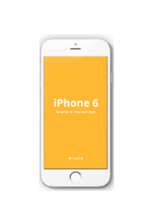



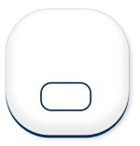
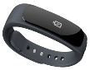

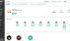
国内领先的室内定位技术及位置大数据平台
智石(Bright Beacon)拥有国内领先的室内定位技术及位置大数据平台，利用室内精准位置感知技术帮助各大场景进行空间智能化建设，为场景提供可视化的展示和管理，如精准位置导航（找人\找店\找车）、人员安全看护、智能巡更等服务。并将位置空间大数据融合多渠道数据源形成BI大数据数据平台，能够为运营方提供精准用户画像，商业舆情分析，成为强大的数据运营支撑。已将产品成功应用到全国377个城市，100多个场景，覆盖上亿人群。
2014
2015
2016
2017
成立智石科技
自主研发Bright Beacon
运营国内首个iBeacon开放平台投入运营
研发出国内首发蓝牙网关Cloud Beacon
及多款室内智能硬件
软硬一体化精准位置系统与人员管控系统上线
全新室内精准位置健全系统-智石鹰眼Eagle Eye上线

Slide 3




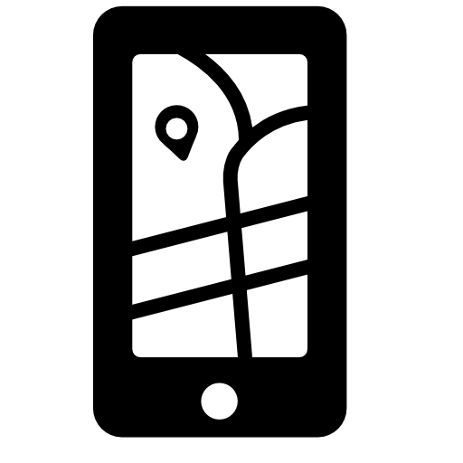








商业
车载导航
GPS
北斗
写字楼/园区
自动驾驶
医疗/养老
手机导航
BRIGHT BEACON
高铁站/机场
无人机
工业
远洋航海
景区/博物馆
地理测绘
学校/幼儿园
全球卫星导航定位系统
智石行业领先的室内定位开放平台

Slide 4
全国项目版图
百盟国际购物广场
长春重庆路万达
国泰时尚广场
长春重庆路万达
北京丰台万达
遍布全国25个省、直辖市及香港特别行政区
应用到377个城市
100多个商业场景
覆盖上亿人群
恒隆国际广场
济南第三中学
华东数码广场
上海图书馆
汇亲园养老院
武汉高铁站
绵阳中心医院
湖州万达
娄山关风景区
润加速中心
深圳机场
柳州柳南万达
香港V-city购物广场

Slide 5
一：蓝牙定位技术原理

Slide 6

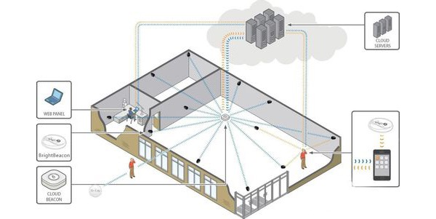
iBEACON技术简介
iBeacon是苹果公司2013年9月发布的移动设备用OS（iOS7）上配备的新功能。其工作方式是，配备有低功耗蓝牙（BLE）通信功能的设备使用BLE技术向周围发送自己特有的ID，接收到该ID的应用软件会根据该ID采取一些行动。比如，在店铺里设置iBeacon通信模块的话，便可让iPhone和iPad上运行——资讯告知服务器，或者由服务器向顾客发送折扣券及进店积分。

Slide 7
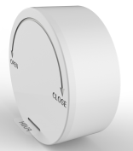
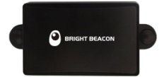
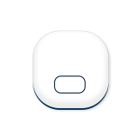
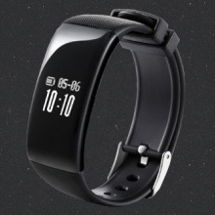
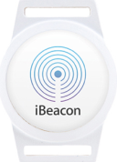
室内定位智能设备
iBeacon蓝牙信标+手机蓝牙
用于主动定位：用户通过手机端主动获取位置等信息
Max Beacon
具有防水监防尘防震，电池超长续航5年时间
配置于大型室外空间
Smart Beacon
具有防水监防尘防震
电池超长续航5年时间
配置于大型室外空间
可穿戴蓝牙设备+CloudBeacon蓝牙网关
用于被动定位：应用后台通过蓝牙采集用户位置等信息
定位手环
一键呼救、区域报警
轨迹回放、智能考勤
常用于人员佩戴定位考勤监控
B-Tag
小巧、美观、便携，可用于活动现场人员的穿戴，可进行个性定制
CloudBeacon蓝牙网关
用于信号接收及处理
管理周边多个beacon 进行数据采集

Slide 8
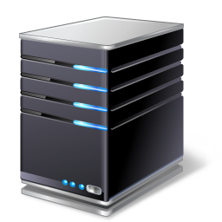

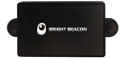

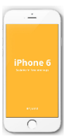
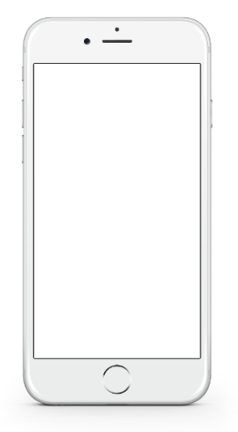
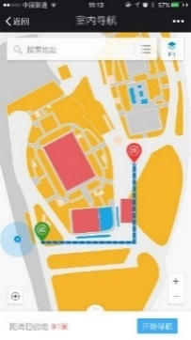

主动定位技术原理
地图云服务器
基于三角定位进行人员导航
Beacon放射信号
精度在1-5米可调
用户位置
下载地图和
点位数据
蓝牙定位引擎
智能设备终端接收蓝牙信号，
在终端侧计算出精准位置，
并渲染地图显示实时位置。
地图引擎
技术基础
位置信息传输
用户手机端显示

Slide 9

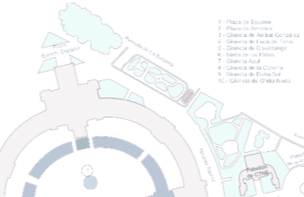
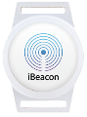
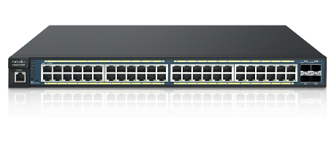
被动定位技术原理
后台管理页面查看实时位置和轨迹
用户位置
基于三角定位进行系统监控
CB接收信号
精度在1-5米可调
蓝牙定位引擎
蓝牙网关和服务器可以通过有线或者WIFI数据传输方式进行数据传输，工作人员可以在管理后台查看用户位置。
定位地图服务器
地图引擎
POE交换机
技术基础

Slide 10
二：应用场景及案例展示

Slide 11
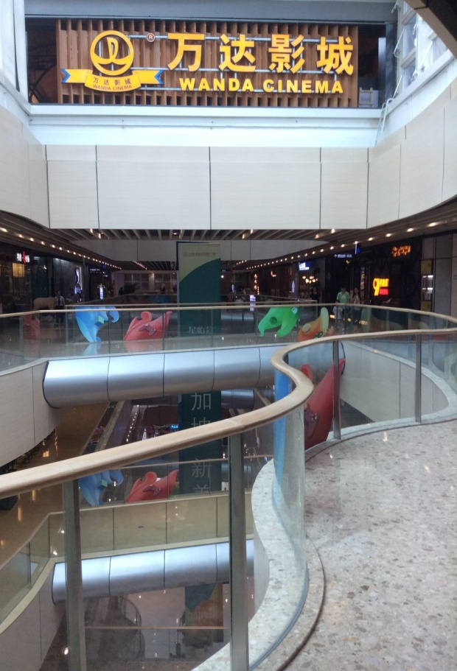
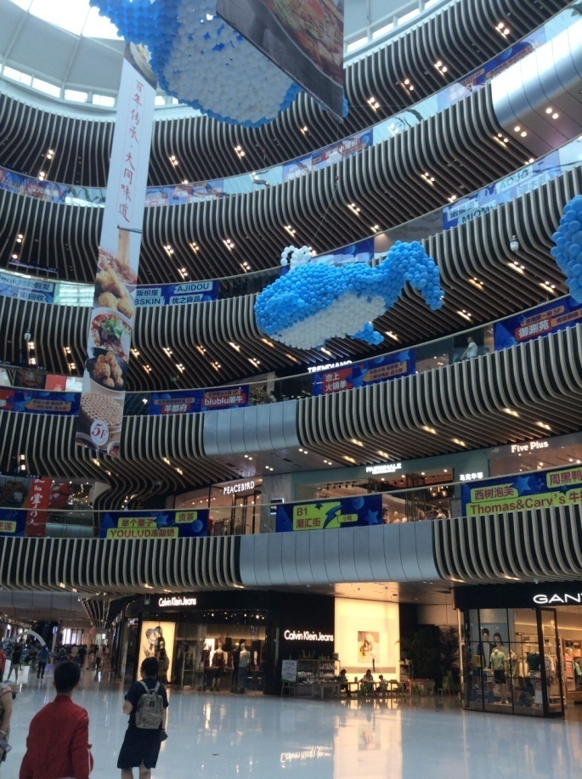
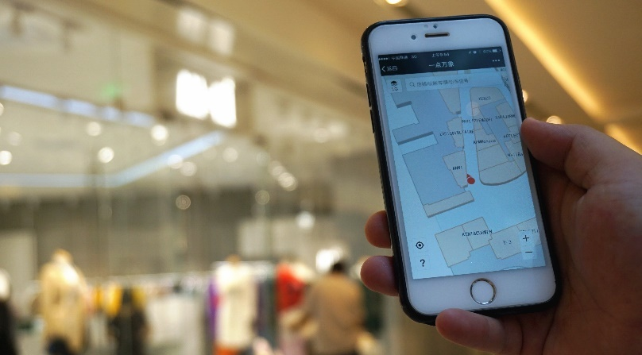
商场：深圳华润万象天地、上海万象城停车场、香港新鸿基V-CITY商场、北京丰台万达等
减少顾客寻店/寻人/寻车时间，提升购物体验
为商场提供用户数据分析，提升营销效果
解决方案：
采用精准定位导航系统，提供手机定位导航服务、自主一键寻车、商家互动营销、会员系统等人性化智能化的服务。
同时采集精准的用户位置数据，打造数据采集分析及商场巡更运维智能管控系统。

Slide 12


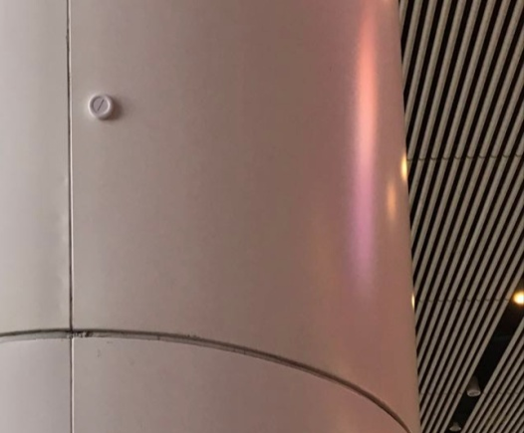
交通枢纽：武汉高铁站、广州南站、佛山西站、上海地铁站等
解决旅客乘机找路难、找公共设施难、工作人员巡检难的问题
解决方案：
手机定位导航服务、工作人员智能巡检等人性化智能化的服务，帮助乘客快速寻找出入口、商铺、人员，并自动管理工作人员的巡查打卡。
同时采集精准的用户位置数据，做出相应的数据分析，提供打造旅客数据采集分析及机场巡更运维智能管控系统。

Slide 13
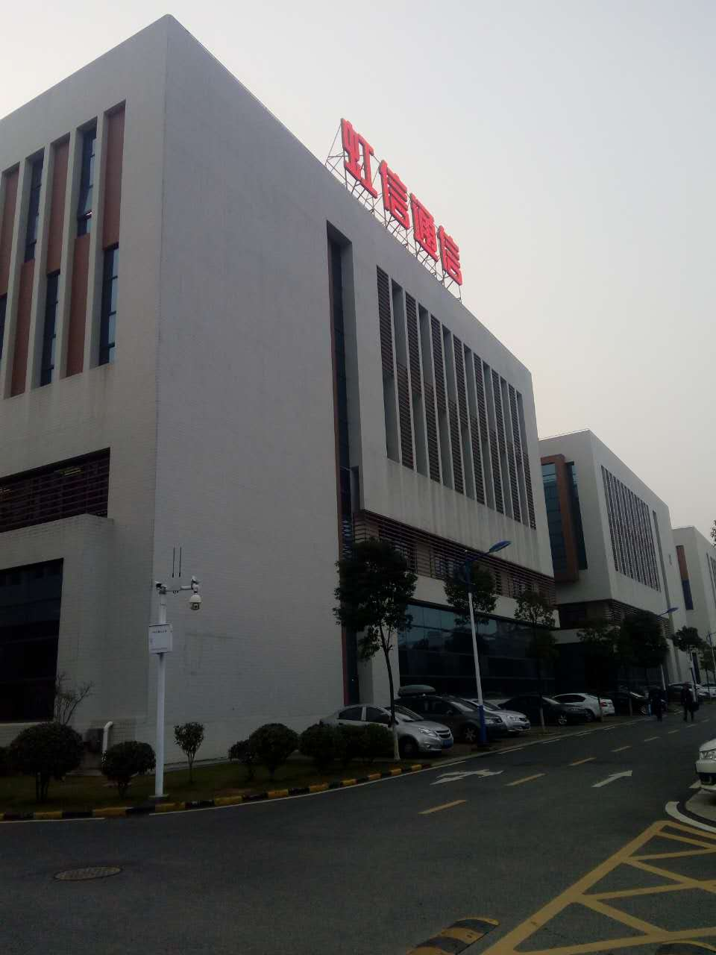

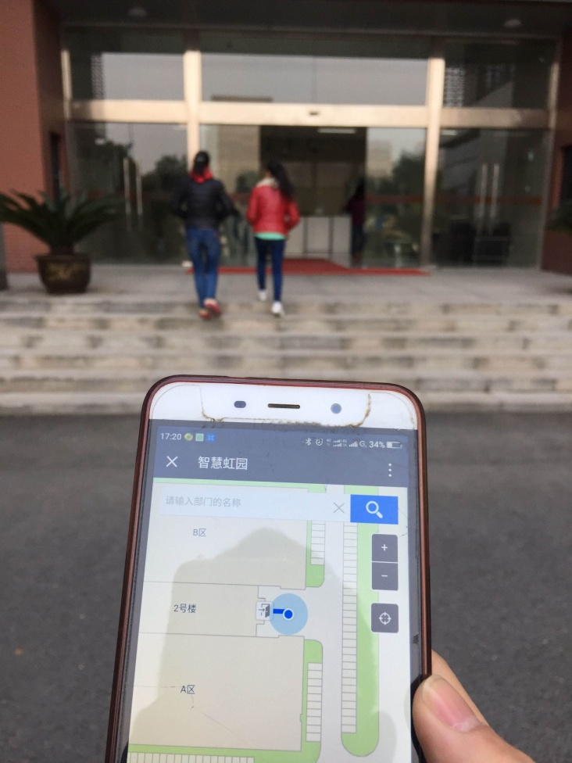
工业园区：武汉虹信园区、成都万达云基地、华润润加速、东莞立讯等
解决访客无法登记、无法进行位置监测的问题
解决方案：
智石定位胸牌，入口处FRID登记，访客可凭胸牌出入各个楼门；管理者可在后台随时查看来访者所在位置；
可监控大型物流车辆及安检巡更人员的位置信息；
跨越地理围栏及时报警，人员安全保护与资产防盗保护。

Slide 14
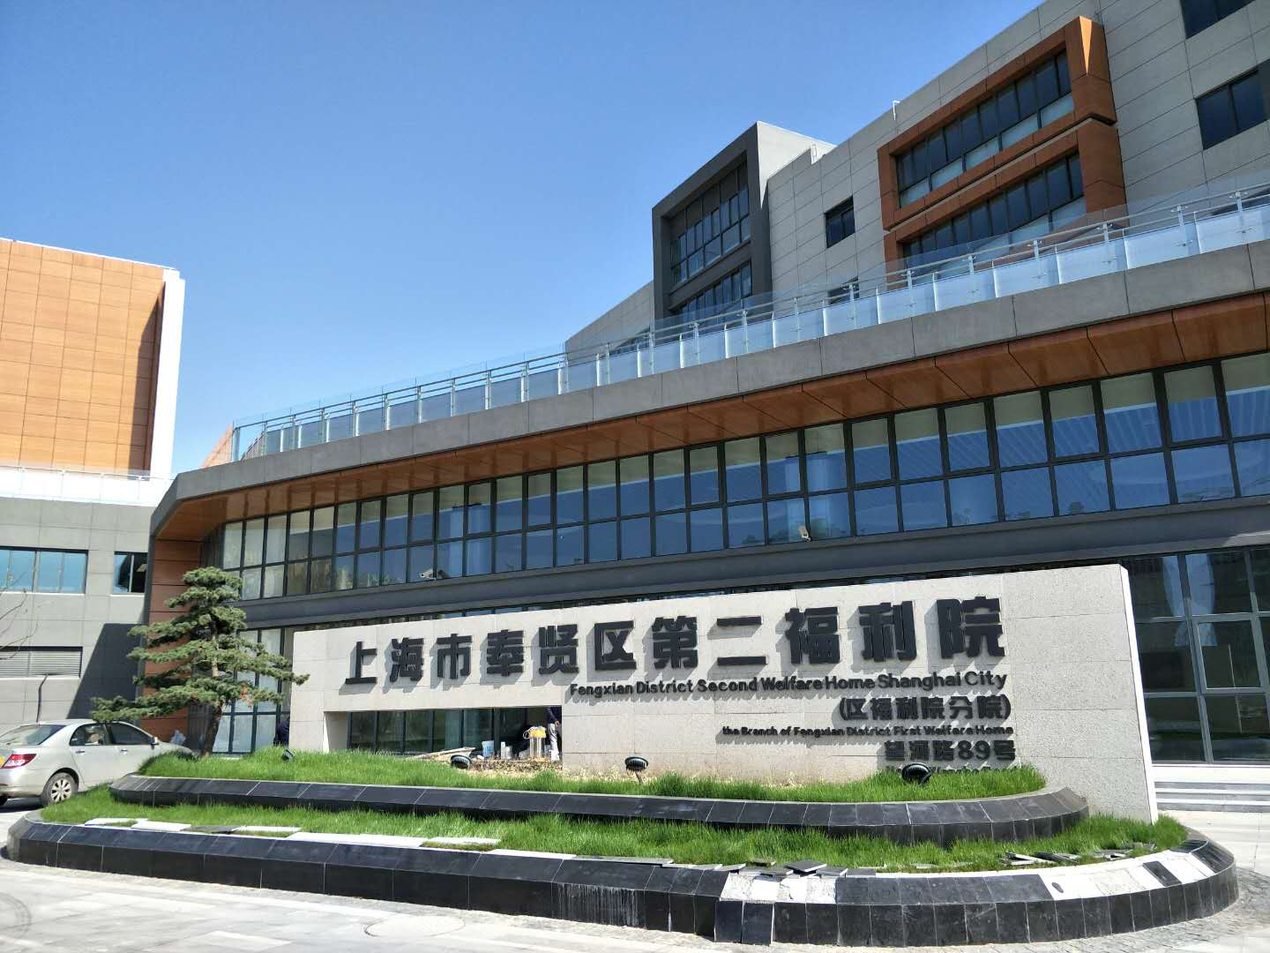
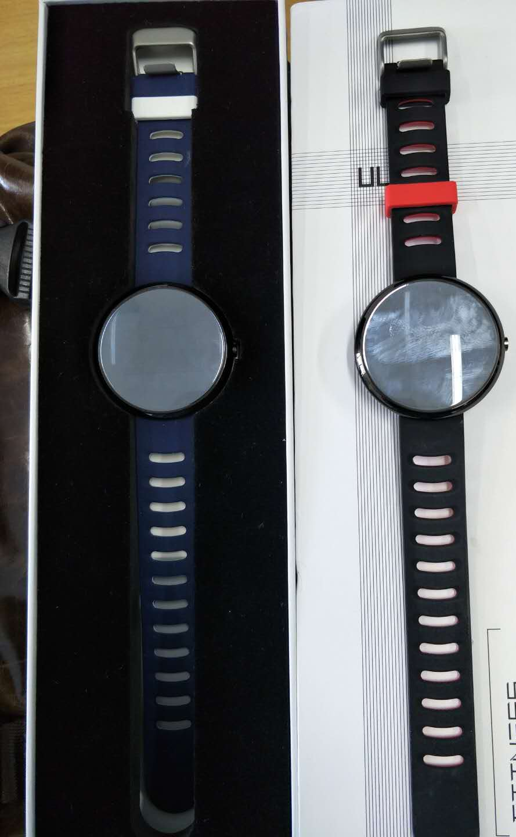
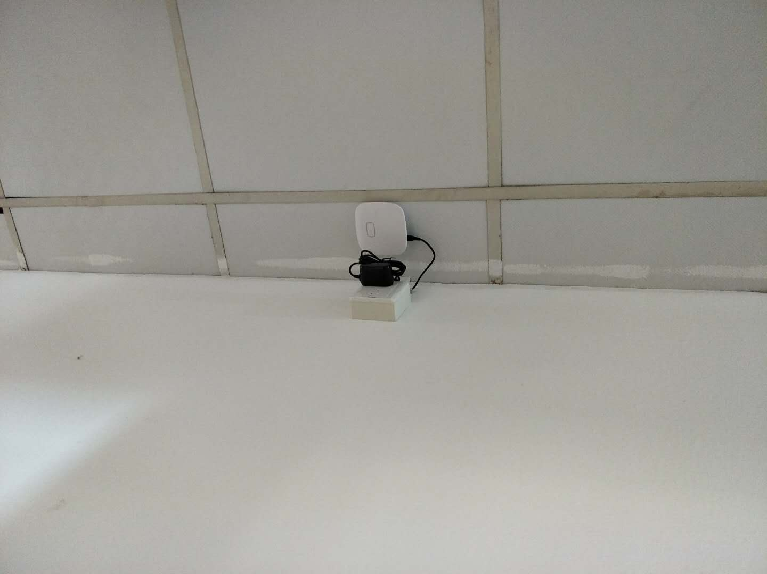
上海市汇亲园养老院、绵阳中心医院、长沙肿瘤医院、济南第三中学、海口中学等
解决学生、老人、病人的位置、安全、健康监管问题
解决方案：
智石定位胸牌、手表，随时了解人员的位置，确保安全性；
设置地理围栏，人员靠近或越出时予以警告，并通知管理者；
设置有一键求助，碰到紧急情况可快速呼救通知管理人员；
后台监控人员的心率、卡路里消耗、体温等身体健康数据；
可协助医院进行挂号等服务，统计数据，监控医疗设备状态。

Slide 15
三：硬件基础设施搭建

Slide 16
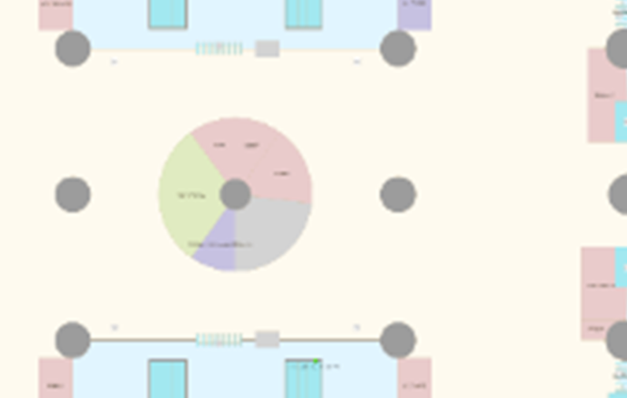
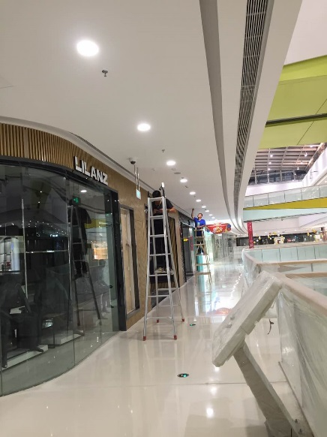
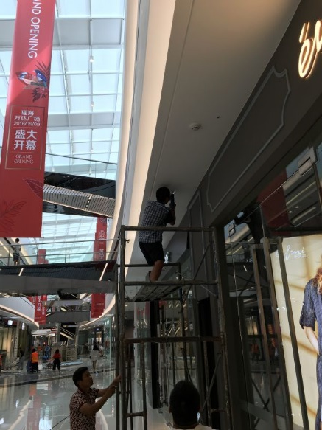
部署标准
注：Beacon Max部署点位
平面部署标准：
1.两个设备的间距保持6-8米，均匀部署；
2.走道和房间分别部署；
3.房间需要单独部署设备。
注：Cloud Beacon和Max部署原则一样，区别在于部署间距一般为8-10米。
高度部署标准：
1.设备距地面高度应保持在3-4米之间；
2.所有设备尽量保持在同一高度。
位置部署标准：
1.部署位置应避免金属材质，以免影响信号；
2.部署位置应保证设备安装牢固不易掉落。

Slide 17
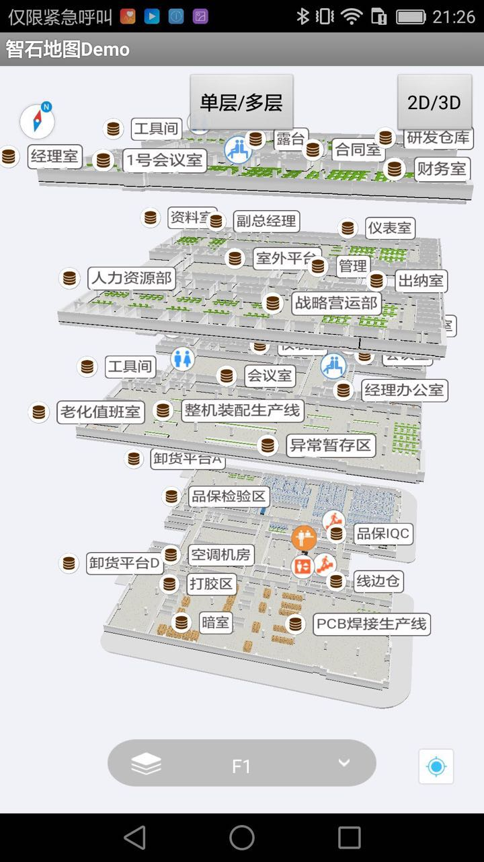
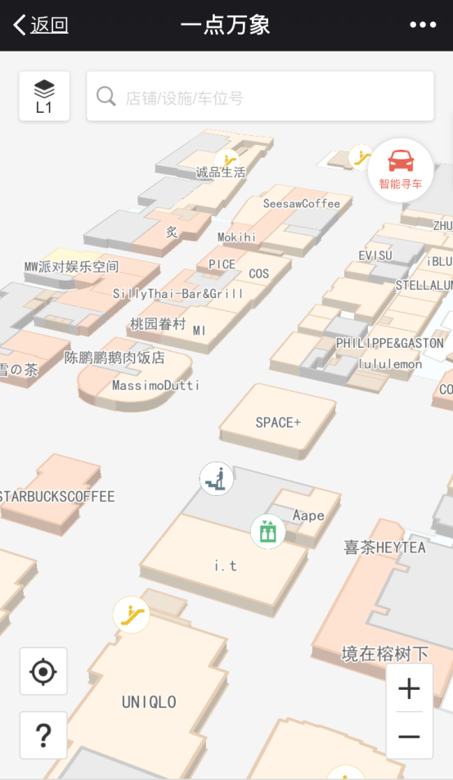
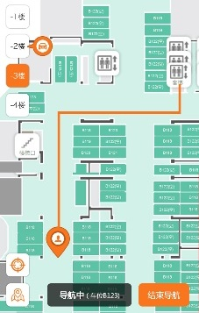
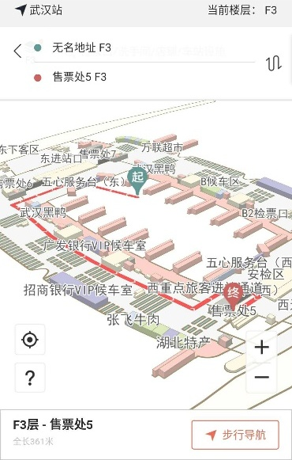
地图绘制
客户须提供CAD图纸，由我司制图人员进行地图数据的制作

Slide 18
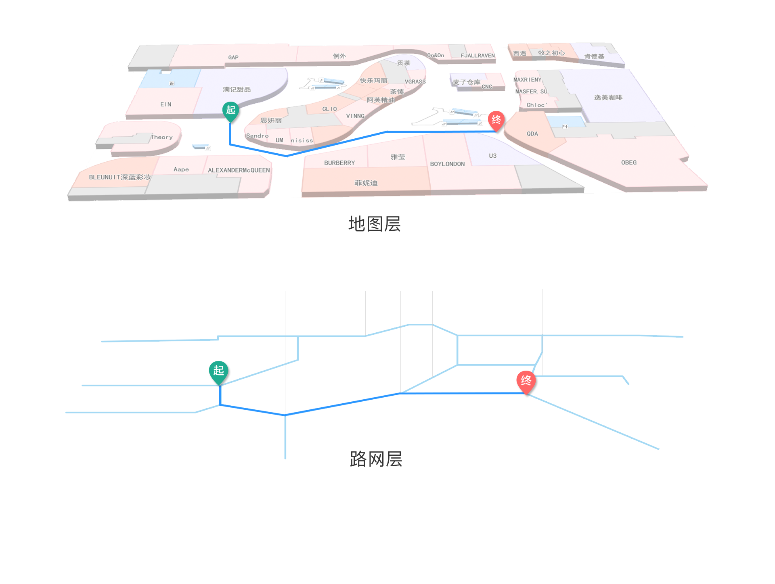
路网制作
计算最近路线，自动纠正偏离，主要用于导航状态下。
建筑地图定制服务，除了绘制模拟2D/3D场景地图外，还会为多层地图绘制分层路网，并在电梯、扶梯、楼道进行跨楼层串联，无论身在场景内任何地方，系统均自动吸附最近路网，实现最近路线规划；在导航过程中，若手机与规划路线偏离达到3米，将自动重新规划最近路线。

Slide 19
四：智石开放平台-快速开发

Slide 20
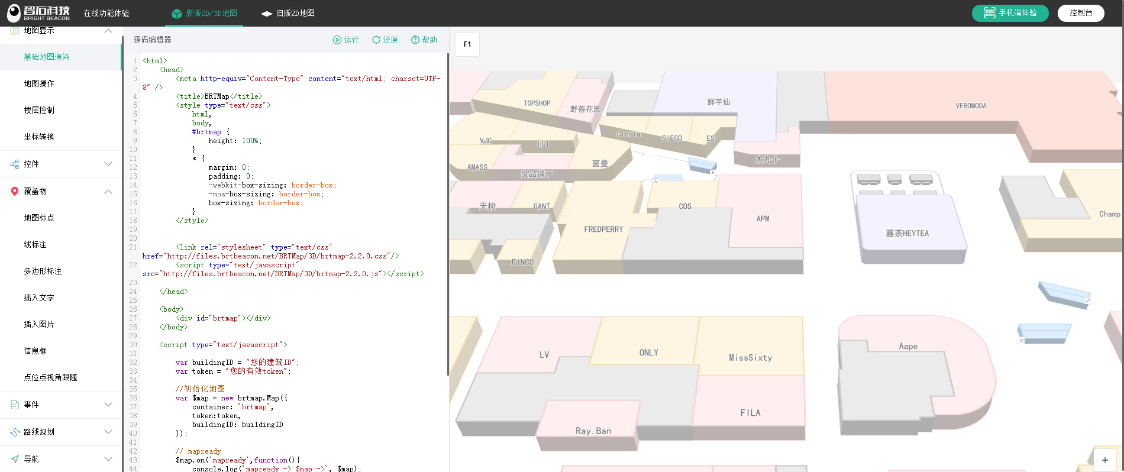
提供完善的定位地图SDK帮助开发者快速进行二次开发
用户可把功能集成到微信或任意APP里。文档中心已为开发者准备了完整详细的Android、IOS、JavasciptSDK，及Web主动定位API ，它能够帮助开发者在网站或移动端中构建功能丰富、交互性强的室内地图应用程序。除了基本地图功能的接口外，还提供了诸如室内搜索、室内路线规划等数据服务，用户可以根据自己的需要进行选择性使用。

Slide 21
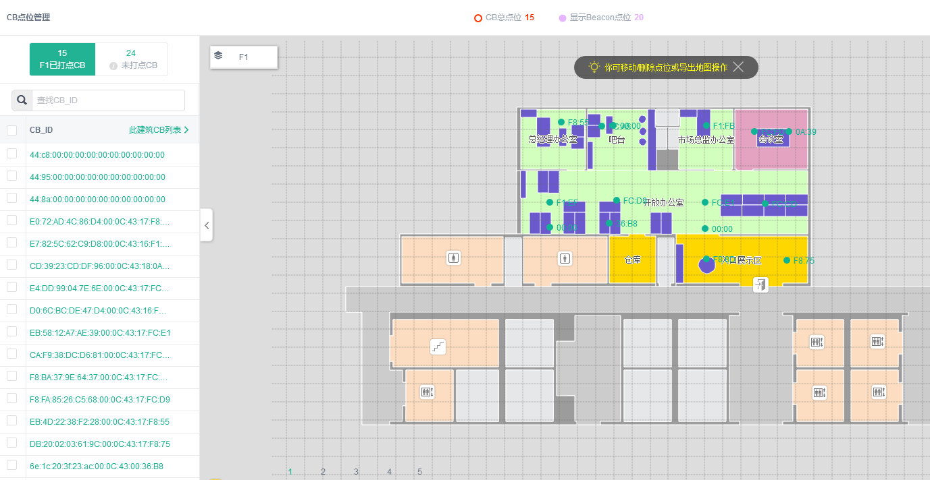
设备点位维护管理：Beacon点位管理、设备监测、巡检报告

Slide 22
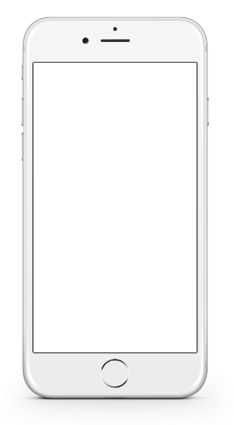
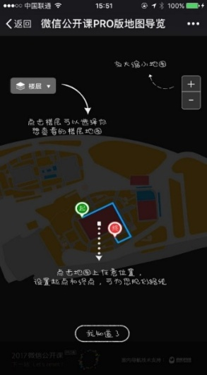
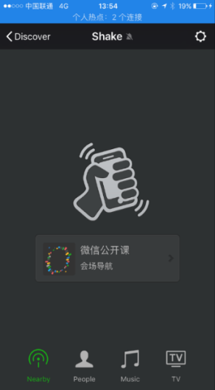
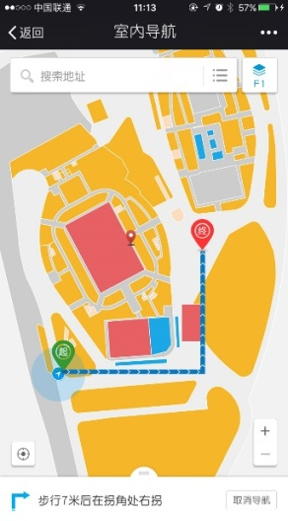
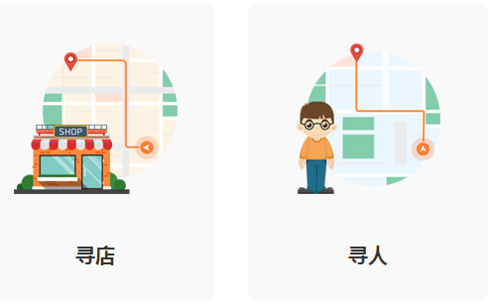
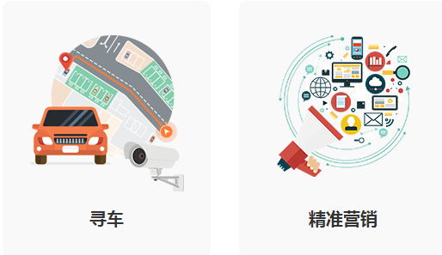
微信精准定位导航系统-可直接放入微信或快速集成到APP
解决以下应用场景中的难题：
1、大型室内场所如商场、高铁站等， GPS定位不准，场景复杂，寻店、寻人难；
2、传统人工机器巡检的效率低，且无法及时监控机器运转状态；
3、传统方式无法监控人群的流动方向，做出相应的统计和分析。
室内定位精度在1~2米内，通过智能能传感器的联动，让用户在室内的每一个角落都不会迷路。

Slide 23
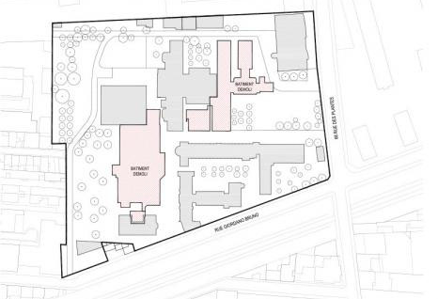

低功耗地理围栏系统-可直接使用或集成到其他系统中
安全区域地理围栏设定
解决以下应用场景中的难题：
1、人员出勤、到岗、巡查情况未知；
2、人员进入危险区域无警报，小孩、老人、病人离开规定区域无提醒；
3、学校、养老院需要对特殊人群进行实时的位置跟踪，确保其安全性；
4、老人、孩子健康状态无法自动监测；
人员位置实时监控
在后台实时查看人员的所在位置
历史轨迹记录与智能考勤
基于位置记录进行巡检考勤分析
离开安全区域人员
后台监控台位置
跨越地理围栏及时报警
处于安全区域人员
后台设定的警报区域范围
人员安全保护与资产防盗保护

Slide 24
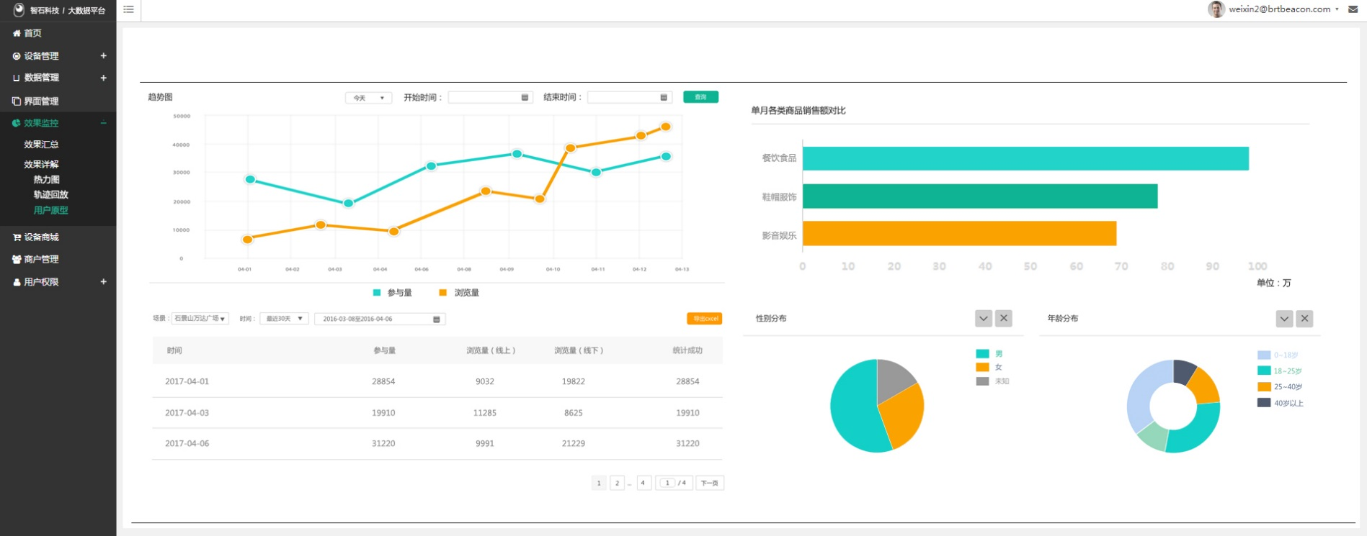
BI大数据平台 以精准数据推动服务升级
主要通过集成室内定位、地图（路网、导航）SDK和程序应用软件等，在Beacon信标硬件部署的环境中，访客携带移动终端（包括但不限于手机、平板电脑、手环等）在环境中所产生的主/被动数据，即访客主动交互型大数据（Active Interactive Big Data）和被动触发型大数据（Passive Touch Big Data），通过智石科技云计算技术将集中处理和分类，向内部和外部企业客户提供有极大商业价值的信息支撑和智能解决方案。

Slide 25
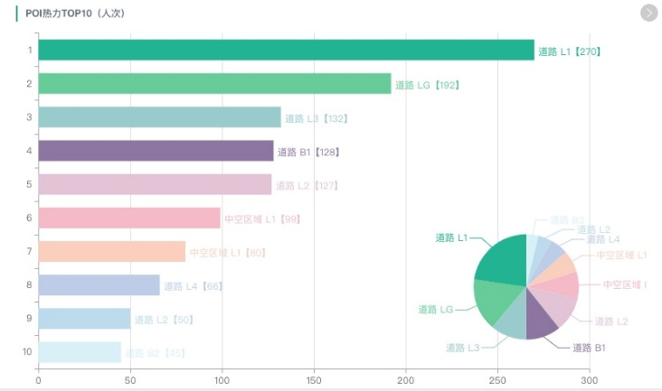
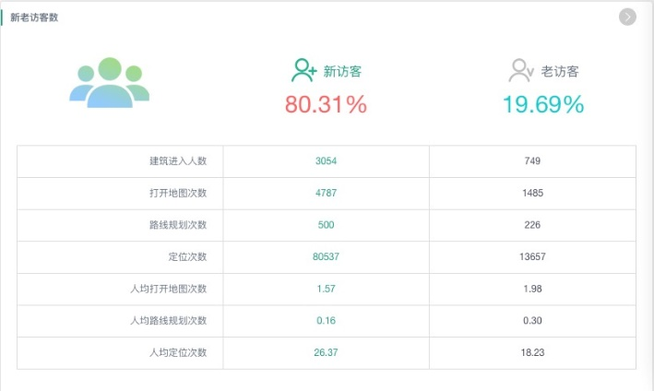
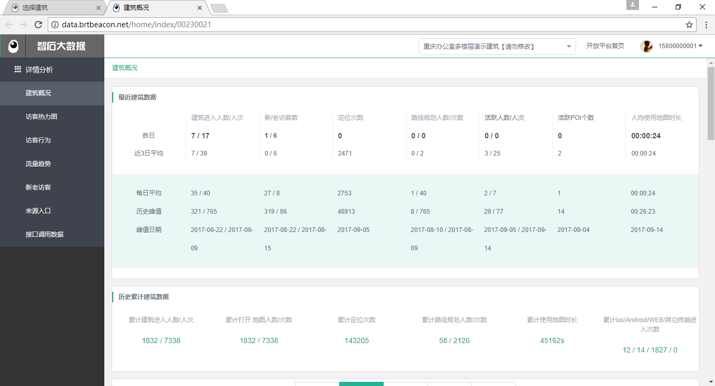
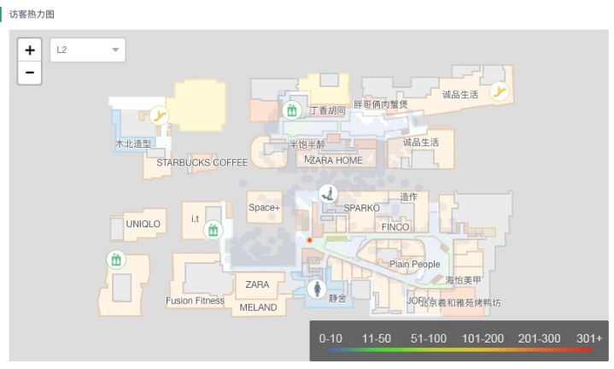

BI数据分析展示
商铺访问量
商场流量分析
后台数据
商场界面图
访问时间段

Slide 26
二次开发体验互动

Slide 27




手机端用户可微信扫码体验
PC端用户可进入智石官网体验
方式一：网页搜索“智石科技”，选择智石官网进入
智石科技
方式二：网址栏输入http://www.brtbeacon.com/
点击官网首页最上方“在线体验”选项即可
点击“应用案例”-—“产品体验”

Slide 28
谢谢 Thank you!

